Slide 1


Angular
Framework basado en JS

Slide 2
Requisitos
Conocimientos
Conocimiento de JavaScript básico es necesario.
Conocimiento básico de la estructura de páginas HTML
Software
NodeJS
TypeScript
Angular CLI
Google Chrome (Recomendado)
Editores recomendados
Visual Studio Code
Atom
StackBlitz (editor Online)

Slide 3
Angular
Angular es un framework de front-end impulsado por Google. Creado para desarrollar aplicaciones web, aplicaciones móviles o realizar procesos del lado del servidor utilizando NodeJS.
Características
Separar frontend y backend de la aplicación
Simplifica el código
Sigue el patrón MVC
Está basado en componentes
Es de código abierto
Desarrollo rápido de aplicaciones
Modularización
Fácil mantenimiento
Multiplataforma

Slide 4
Ventajas
Ahorrar tiempo. Permite centrase en las cosas importantes en lugar de la arquitectura, organización y cosas inherentes a un proyecto de software.
Usa lenguaje TypeScript. La documentación es más consistente porque la sintaxis y la forma de leer los códigos de la información es siempre la misma.
Las aplicaciones son fáciles de mantener. Al usar TypeScript, cualquier cambio que deba hacerse en la aplicación podrá llevarse a cabo rápidamente y sin errores.
Hace posible intercambiar o añadir programadores en los proyectos. Cualquier programador de Angular puede leer el código escrito por otro programador de Angular y comprenderlo muy rápidamente. Esto es una gran ventaja a la hora de trabajar en equipo o de retomar proyectos inacabados.
Utiliza componentes web. Un componente web es una porción de código que puede reutilizarse en otros proyectos hechos con Angular. Además, son fáciles de convertir en componentes web nativos, por lo que pueden usarse de nuevo en otro tipo de aplicaciones.
El futuro es estable. Con JavaScript se sufren cambios a menudo y es muy complicado aprenderse todas las novedades que van surgiendo. Con Angular, por lo general, hay muchos menos cambios que con JavaScript.

Slide 5
Un poco de Historia
AngularJS comenzó a ser desarrollado en 2009 por Miško Hevery originalmente era un servicio de almacenamiento online de archivos JSON donde el cobro dependía del peso en megabytes de cada archivo. Tiempo después abandonó el proyecto y re lanzó angular como un proyecto open-source.
Cuando fue lanzado Angular 2 (2014) fue casi necesario desaprender Angular 1 y volver a aprender el 2.
Desde Setiembre del 2016 Angular 2 se convirtió en la versión oficial de Angular.
De la versión 2 a la 4 directamente. Angular 3 pasó a la historia como la versión que nunca se usó, aunque realmente si existió, de hecho estaba oculto en Angular 2 desde hace mucho tiempo.
Angular 1 es conocido como AngularJS y a partir de la versión 2 se lo conoce simplemente como Angular.
Tiene un ciclo de actualización de 6 meses.

Slide 6
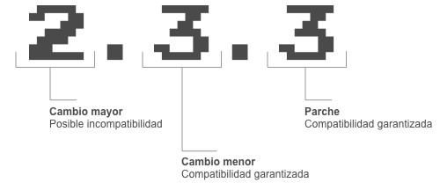
Versionamiento semántico
Bajo este esquema, los números de versión y la forma en la que cambian transmiten el sentido del código y lo que ha sido modificado de una versión a otra.

Slide 7
Conceptos
ECMAScript
ECMAScript es el estándar que a partir del año 2015 a la actualidad se encarga de regir como debe ser interpretado y funcionar el lenguaje JavaScript, siendo este (JS – JavaScript) interpretado y procesado por multitud de plataformas, entre las que se encuentran los navegadores web, NodeJS u otros ambientes como el desarrollo de aplicaciones para los distintos sistemas operativos que actualmente existen en el mercado. Los responsables de dichos navegadores y JavaScript deben encargarse de interpretar el lenguaje tal como lo fija ECMAScript.

Slide 8
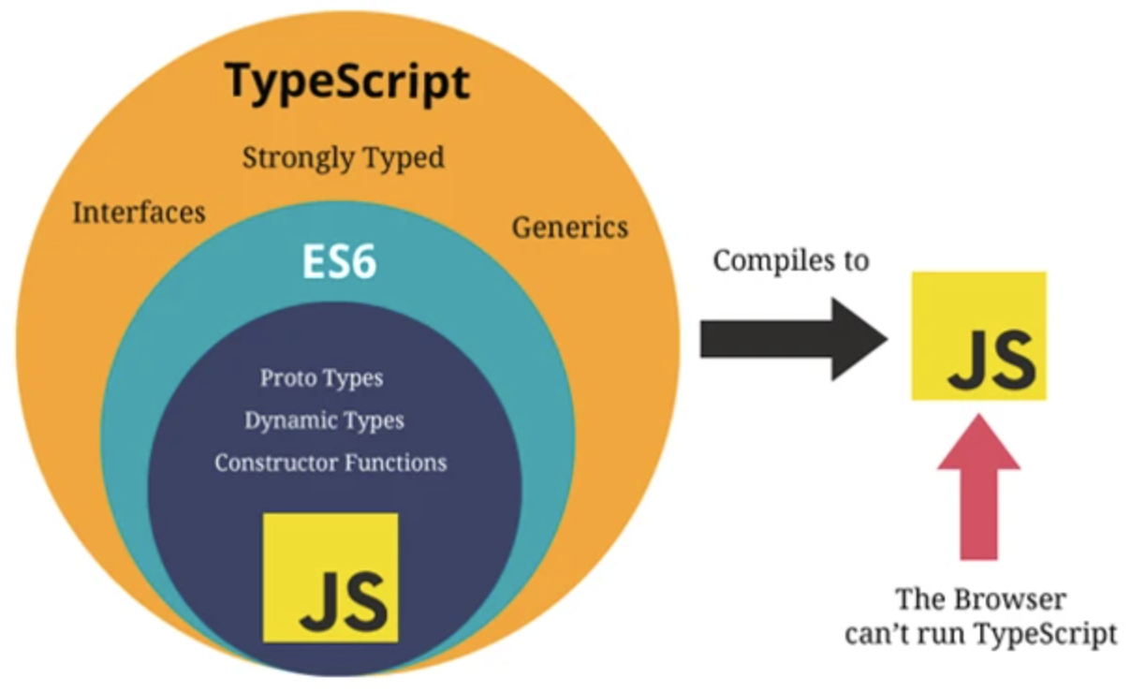
TypeScript
TypeScript se define como una especie de superset de JavaScript, cuyo resultado final es un código de JavaScript.

Slide 9
Conocimientos generales
Transpilar TS: tsc [nombre del archivo .ts]
Crear un componente básico con función anónima autoinvocada
(function() { })();
Crear archivo de configuración TS (tsconfig.json): tsc –init
TS en modo listener (cambios detectados automáticamente): tsc -w
Definir variables
let [nombre]: [tipo de dato]: Genera variables diferentes por ámbito.
var [nombre]: [tipo de dato]: No genera variables diferentes por ámbito.
Definir constantes
const [nombre]: Ocupa menos memoria.
Excluir directorios de compilación: Agregar "exclude": [[Nombre directorio]] en tsconfig.json
Templates literales: `${[nombre variable o función]}`
Funciones de flecha
const miFuncion6 = (a: number, b: number) => a + b;
No modifican el scope o alcance de las variables en caso de ser una función interna a un objeto.

Slide 10

Ejercicios prácticos

Slide 11
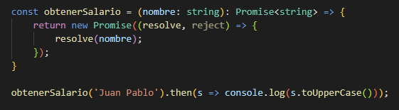
Promesas
Las promesas representan un resultado eventual de una operación asincrónica, la primera manera de interactuar con una promesa o promise es a través del método then el cual registra el callback que recibirá la respuesta o la razón por la cual la promesa no ha podido ser cumplida.

Slide 12
Decoradores y otros
Los decoradores (decorators en inglés) permiten añadir anotaciones y metadatos o cambiar el comportamiento de clases, propiedades, métodos, parámetros y accesors. Con TypeScript podemos usarlos activando la propiedad experimentalDecorators del tsconfig.json de nuestro proyecto o si decidimos compilar mediante el comando tsc, colocar siempre la opción de --experimentalDecorators ---target ES5.
@<Nombre del decorador>
Interfaces
Sirven para definir un contrato que puede extenderse.
Importación
Incluir clases desde orígenes externos. Las clases deben tener la palabra reservada export.
Backticks (``)
Permiten trabajar con textos largos y con saltos de línea.
Referencia a objetos
Con doble llave {{}} para el valor.
Con corchete en atributo [].
Operador Spread (…)
Sirve para “extender” los elementos de un arreglo u objeto.

Slide 13
Angular
Directivas estructurales
Las directivas estructurales corresponden a elementos en el HTML que permiten añadir, manipular o eliminar elementos del DOM.
Componente
Es un bloque de código re-utilizable, que consta básicamente de 3 archivos: un CSS, un HTML (plantilla o template) y un TypeScript. La carpeta app con la que viene Angular por defecto es un componente, aunque un tanto especial.
Tipos
Angular
@Component
@Module
Personalizadas (Custom)
Creadas específicamente
Tipo estructura
ngIf-else-then
ngFor
ngSwitch
ngPlural
ngTemplate
ngComponentOutlet
Tipo atributo
ngClass
ngStyle
ngModel

Slide 14
Angular CLI
Angular CLI es la forma más cómoda para empezar a desarrollar aplicaciones web, móvil con Angular 2+, es una herramienta de línea de comandos que facilita la creación, generación, ejecución, testing, deploy.
Comandos más utilizados
Crear aplicación angular: ng new <nombre aplicación>
Instalar paquetes: npm install
Ejecutar aplicación:
ng serve -o
-o Para abrir automáticamente el navegador
npm start
Cuando hay diferencia con la versión de angular CLI actual

Slide 15
Interpolación de texto
Permite incorporar valores dinámicos de texto en la aplicación, colocando como valor de una propiedad algo que viene de una variable del componente.
{{<variable TS>}}
{{<identificador HTML>}}
[atributo HTML]=“<variable TS>”
[atributo HTML]=“<identificador HTML>”
Hashtag (#)
Define un identificador a un elemento HTML.

Slide 16
Bindeo
Bindeo de valores (binding)
El enlace de datos mantiene su página actualizada automáticamente según el estado de su aplicación. Utiliza el enlace de datos para especificar cosas como el origen de una imagen, el estado de un botón o los datos de un usuario en particular.
[<value>]="<variable>"
Bindeo de eventos (binding)
La vinculación de eventos le permite escuchar y responder a las acciones del usuario, como pulsaciones de teclas, movimientos del mouse, clics y toques.
//Plantilla HTML
(<evento>)="<funcion($event)>"
//TS
<Tipo de elemento HTML(<HTMLInputElement>)>event.target.<propiedad>
Bindeo en dos vías (binding)
El enlace bidireccional proporciona a los componentes de su aplicación una forma de compartir datos. Utilice el enlace bidireccional para escuchar eventos y actualizar los valores simultáneamente entre los componentes principal y secundario.
[(ngModel)]="<variable>"
[()] se denomina banana in box (sugar syntax)

Slide 17
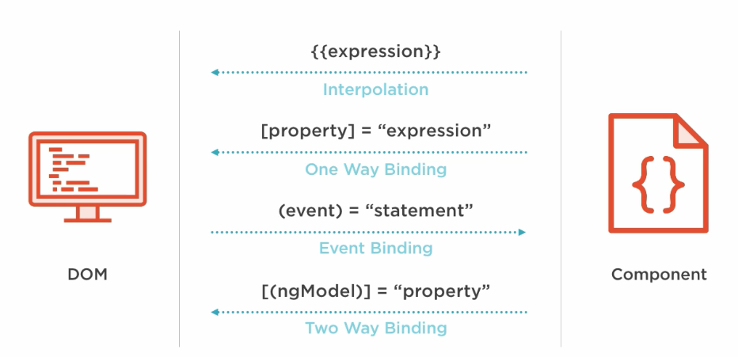

Slide 18
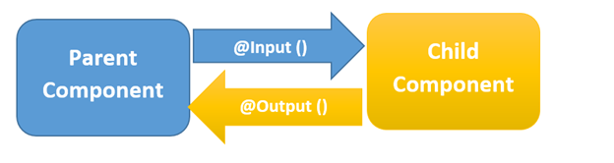
Compartir información entre componentes

Slide 19
Pipes
Permite transformar visualmente la información, por ejemplo, cambiar un texto a mayúsculas o minúsculas, o darle formato de fecha y hora.
uppercase y lowercase
Slice
Decimal
Percent
Currency
Json
Async
Date
TitleCasePipe
KeyValue
I18nPlural
I18nSelect
Localization
Agregar funciones de localización para traducir nombres, como fechas, al idioma especificado.
Generar
ng g p pipes/<nombre>

Slide 20
Directivas
Las directivas son, esencialmente, instrucciones para manipular el DOM.
Tipo componente
Angular
@Component
@Module
Personalizadas (Custom)
Creadas específicamente
Tipo estructura
ngIf-else-then
ngFor
ngSwitch
ngPlural
ngTemplate
ngComponentOutlet
Tipo atributo
ngClass
ngStyle
ngModel
Generar
ng g d directives/<nombre>

Slide 21
Práctica Nro 1
Crear proyecto Practica1.
Agregar bootstrap y fontawesome.
Crear interfaz IAnimal (id, especie, raza, color, caracteristicas).
Crear un componente Animal (4 campos y un botón con un ícono) para agregar animales.
Utilizar ngModel para vincular los campos con los atributos del objeto a agregar. (Corregir error al utilizar ngModel).
Crear un componente AnimalDetalle para listar los animales (tabla con los 5 campos).
Crear un componente AnimalCaracteristica para agregar características (1 campo y un botón con un ícono), deberá estar debajo de las características de cada animal permitiendo agregar por cada uno.
Utilizar ngModel para vincular el campo con la característica.
Las características deben presentarse en una lista ordenada.
Utilizar un pipe para presentar en mayúsculas la especie y utilizar ngClass para cambiar el tamaño del texto cuando exista un número par de animales.
Utilizar ngStyle para cambiar el color de texto de la raza.
Crear una directiva para resaltar el campo color mediante cambio de tamaño, color o fondo.
Crear un pipe para alternar entre mayúsculas y minúsculas las letras de cada característica (NuEvA CaRaCtErIsTiCa).
Presentar un mensaje de no existencia de animales o características.
Extra:
Validar los campos para que no agreguen vacíos.
Limpiar los campos después de agregar un animal o característica.
Agregar características al presionar Enter.

Slide 22
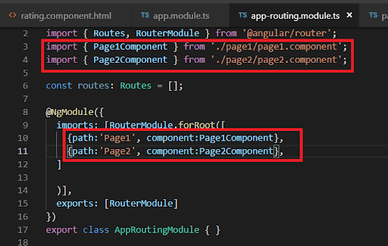
Rutas
Permite el manejo de la navegación mediante la implementación de rutas virtuales dado que un SPA solo tiene el index.html.

Slide 23
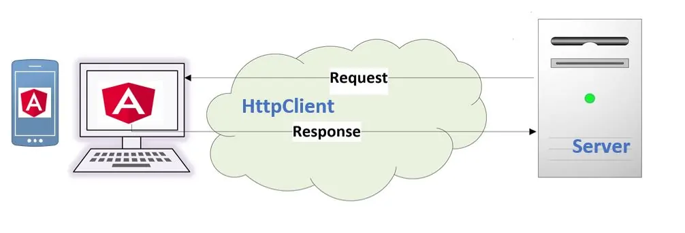
Comunicación HTTP
HttpClient es el mecanismo de Angular para comunicarse con un servidor remoto a través de HTTP.

Slide 24
Observables y programación reactiva
El patrón observable no es más que un modo de implementación de la programación reactiva, que básicamente pone en funcionamiento diversos actores para producir los efectos deseados, que es reaccionar ante el flujo de los distintos eventos producidos.
Observable: Es aquello que queremos observar, que será implementado mediante una colección de eventos o valores futuros. Un observable puede ser creado a partir de eventos de usuario derivados del uso de un formulario, una llamada HTTP, un almacén de datos, etc. Mediante el observable nos podemos suscribir a eventos que nos permiten hacer cosas cuando cambia lo que se esté observando.
Observer: Es el actor que se dedica a observar. Básicamente se implementa mediante una colección de funciones callback que nos permiten escuchar los eventos o valores emitidos por un observable. Las callbacks permitirán especificar código a ejecutar frente a un dato en el flujo, un error o el final del flujo.
Subject: es el emisor de eventos, que es capaz de crear el flujo de eventos cuando el observable sufre cambios. Esos eventos serán los que se consuman en los observers.

Slide 25
Formularios
Propiedades principales: Cada propiedad permite evaluar o recibir resultados o valores además de generar automáticamente clases en el control de acuerdo a los resultados.
valid: Cuando el control es válido.
invalid: Cuando el control es inválido.
pending: Cuando el control está pendiente por una acción asíncrona.
pristine: Cuando el control no ha sido editado de ninguna manera.
touched: Cuando el control ha sido accesado.
untouched: Cuando el control no ha sido accesado.

Slide 26
Formularios
Formularios basados en plantillas (Template Forms)
Por convención ubicar primero los tags html y luego angular.
Se recomienda para formularios cortos y sin bindeo.
Utilizan el “FormsModule”.
Son de naturaleza asincrónica.
La mayor parte de la lógica se basa en la plantilla (HTML).
Para linkar el form HTML con el componente se utiliza: #<nombre>="ngForm" y se envía como parámetro <nombre> al método que va a procesar el formulario.
Formularios reactivos (Reactive Forms)
Se recomienda para formularios extensos y con bindeo.
Utilizan “ReactiveFormsModule”.
Son de naturaleza sincrónica en su mayoría.
La lógica reside principalmente en el componente (TS).

Slide 27
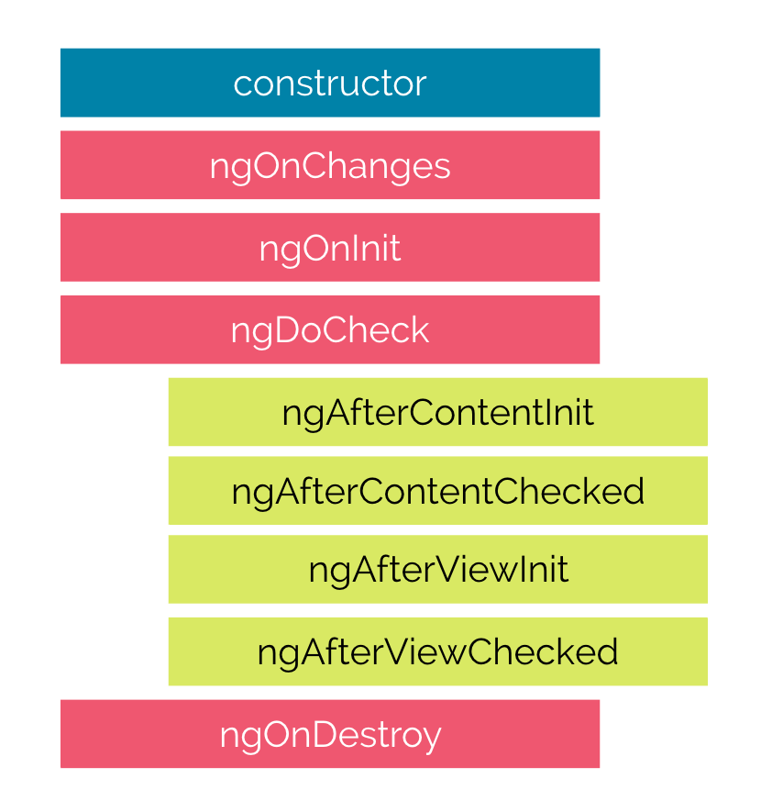
Ciclo de Vida (Lifecycle)
ngOnChanges: se llama cuando cambia el valor de la propiedad de entrada de enlace de datos
ngOnInit: llamado después del primer ngOnChanges
ngDoCheck: método personalizado para detectar y procesar cambios de valor
ngAfterContentInit: se llama después de que se inicializa el contenido del componente
ngAfterContentChecked: llamado cada vez que el componente verifica el contenido
ngAfterViewInit: se llama después de que se inicializa la vista correspondiente del componente
ngAfterViewChecked: llamado cada vez que el componente verifica la vista
ngOnDestroy: llamado antes de que se destruya la instrucción

Slide 28
Generación de elementos
Crear componente
Generar un componente por defecto y lo agrega al app.module.ts, en caso de haber otro módulo en el mismo nivel del app.module.ts se utiliza --module=<módulo>
ng g c components/<nombre>
g: generate, c: component
ng g c components/<nombre> -it -is --flat --skip-tests --module=<módulo>
it ó t: inline template (código HTML dentro del ts)
is ó s: inline style (estilo CSS dentro del ts)
flat: sin crear carpeta
skip-tests: omitir archivos spec de pruebas
--module=<módulo>: agregar componente a un módulo determinado
Crear pipe
Generar un pipe por defecto y lo agrega al app.module.ts
ng g p pipes/<nombre>

Slide 29
Generación de elementos
Crear directiva
Generar una directiva por defecto y lo agrega al app.module.ts.
ng g d directives/<nombre>
Crear módulos
Generar un módulo por defecto y lo agrega al app.module.ts, se los agrega en los imports del app.module. Contiene ngModule (declaraciones y configuración) y CommonModule (operaciones básicas, ngIf, ngFor, etc.). Los módulos sirven para agrupar recursos.
ng g m <nombre>
Crear servicio
Generar un servicio por defecto y lo agrega al app.module.ts dentro de providers. Usualmente globales y singleton.
ng g s <nombre>
Crear guard
Generar un guard por defecto y lo agrega al app.module.ts
ng g g <nombre>

